Slide 1
图论之最小生成树和最短路
计算机12级 魏傲雪
qq：872372500

Slide 2
最短路
定义：给定一个有（无）向图，每一条边有一个权值c，给定一个起始点s和终止点d，求从s出发走到d的权值总和最小的路径，即为最短路。

Slide 3
最短路常用算法
单源最短路径
对于某给定起点s，求s到其他顶点的最短距离
常用算法：Dijkstra、Bellman-Ford、SPFA
全局最短路径
求一个给定图的每对顶点之间的最短距离
常用算法：Floyd

Slide 4
最短路的最优子结构
最短路径的子路径仍然是最短路径
证明：反证法

Slide 5
Dijkstra算法
基本思想：贪心
给定一个无向图G（V,E），设置一个顶点集合S，从源点到S中顶点的最短路径权值已经确定，通过反复从V-S中选取具有最短路径估计的顶点u，将u加入S中，并松弛所有u的出边，求得最短路径

Slide 6
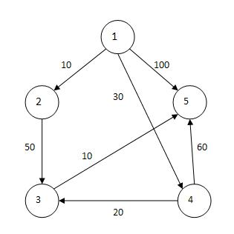

起点为1
迭代 | S | u | Dist[1] | Dist[2] | Dist[3] | Dist[4] | Dist[5]
初始 | {} | - | 0 | INF | INF | INF | INF
1 | {1} | 1 | 0 | 10 | INF | 30 | 100
2 | {1,2} | 2 | 0 | 10 | 60 | 30 | 100
3 | {1,2,4} | 4 | 0 | 10 | 50 | 30 | 90
4 | {1,2,4,3} | 3 | 0 | 10 | 50 | 30 | 60
5 | {1,2,4,3,5} | 5 | 0 | 10 | 50 | 30 | 60

Slide 7
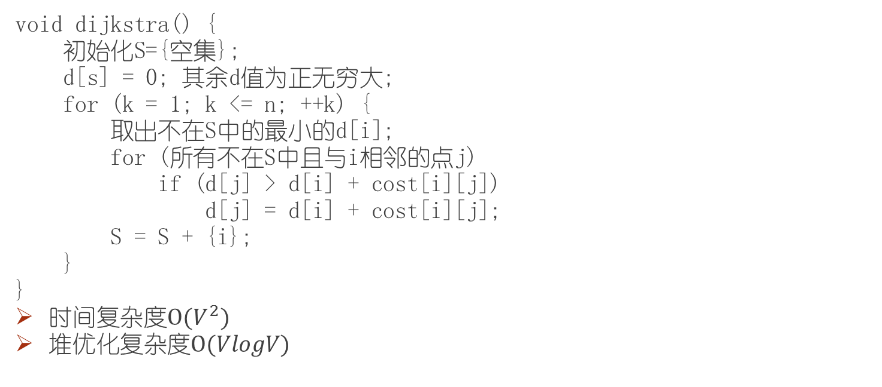
Dijkstra伪代码
void dijkstra() {
初始化S={空集};
d[s] = 0; 其余d值为正无穷大;
for (k = 1; k <= n; ++k) {
取出不在S中的最小的d[i];
for (所有不在S中且与i相邻的点j)
if (d[j] > d[i] + cost[i][j])
d[j] = d[i] + cost[i][j];
S = S + {i};
}
}
时间复杂度$O(V^{2})$
堆优化复杂度$O(VlogV)$

Slide 8
TOJ2870 The K-th City
题目大意：给出N个城市（编号从0到N-1）和M条路，问你离城市0第k近的城市是哪个？
解题思路？

Slide 9
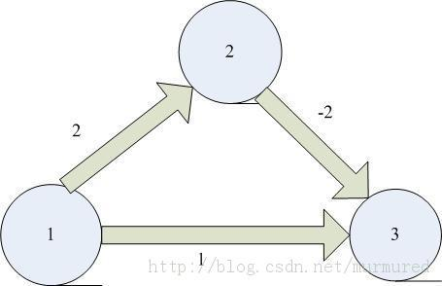
局限性
Dijkstra算法对负权图无效

Slide 10
Bellman-Ford算法
这个算法能在更一般的情况下解决最短路问题。
1、该算法下边的权值可以为负
2、可以判定图中是否存在负环

Slide 11
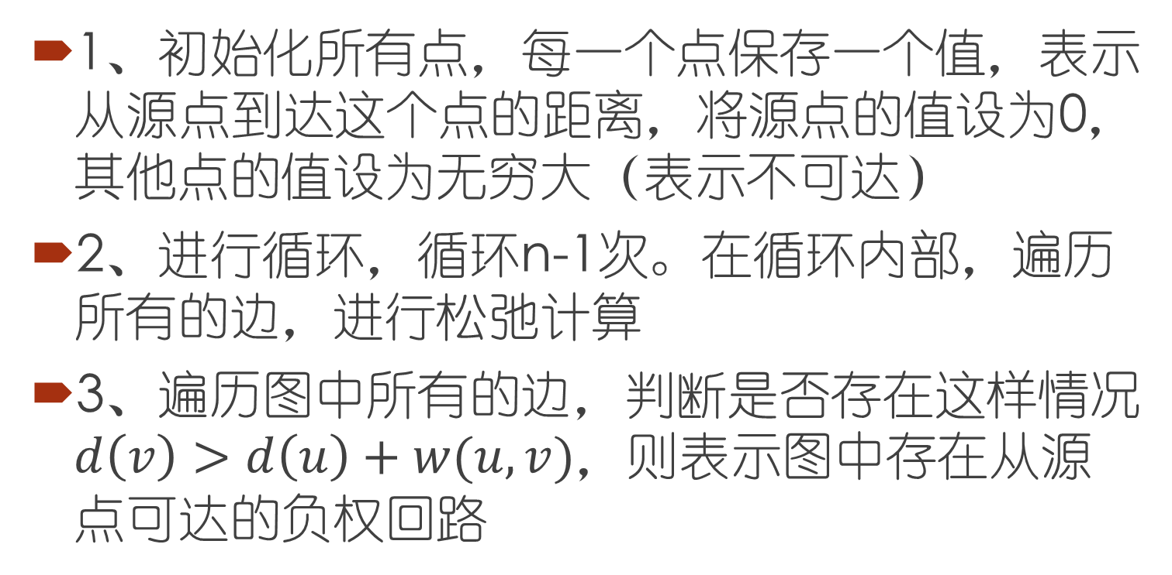
算法流程
1、初始化所有点，每一个点保存一个值，表示从源点到达这个点的距离，将源点的值设为0，其他点的值设为无穷大（表示不可达）
2、进行循环，循环n-1次。在循环内部，遍历所有的边，进行松弛计算
3、遍历图中所有的边，判断是否存在这样情况$d\left(v\right)>d\left(u\right)+w(u,v)$，则表示图中存在从源点可达的负权回路

Slide 12
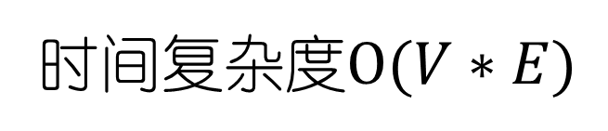
Bellman-Ford伪代码
bool Bellman-Ford(G,w,s){ //图G，边集函数w，s为源点
for each vertex v ∈ V（G） //初始化
d[v] ←+∞;
d[s] ←0;
for(int i=1;i<|v|;i++)
for each edge（u,v） ∈E(G) //穷举每条边
if(d[v]> d[u]+ w(u,v))//松弛判断
d[v]=d[u]+w(u,v);
for each edge（u,v） ∈E(G)
if(d[v]> d[u]+ w(u,v))
return false; //存在负权环
return true;
}
时间复杂度$O(V∗E)$

Slide 13
TOJ2831 Wormholes
题目大意：John在他的农场里发现了许多虫洞，这些虫洞连接着他的N块土地，有些虫洞是双向的，穿越它们需要花费一定的时间，另一些虫洞是单向的，单向的虫洞很奇特，穿越它们时间可以倒流。John开始探险了，他想知道他能否通过穿越虫洞与以前的自己相遇呢？
解题思路？

Slide 14
SPFA算法
全称是Shortest Path Faster Algorithm
有的时候给定的图存在负权边，这时类似Dijkstra等算法便没有了用武之地，而Bellman-Ford算法虽然可以解决含负权边的图的最短路问题，但是Bellman-Ford算法的复杂度很高，其中进行了很多不必要的操作，因为不是每个顶点都会在松弛操作中改变。SPFA算法加入了一个队列来保存信息，对Bellman-Ford算法进行了很大的优化。

Slide 15
算法流程
设dist[i]表示从s到i的最短距离，初始时dist[i]全部为正无穷，只有dist[s]=0。维护一个队列，里面存放所有需要迭代的顶点。初始时队列中只有一个源点s。用一个布尔数组来记录每个点是否在队列中
每次迭代，取出队头的点v，依次枚举从v出发的边v->u，设边的长度为len，判断dist[v]+len是否小于dist[u]，若小于则改进dist[u]，并且由于s到u的最短距离变小了，有可能u会改进其他顶点，所以若u不在队列中，就将它放入队尾。这样一直迭代下去直到队列变空，也就是s到所有顶点的最短距离都确定下来，这时结束算法。

Slide 16
SPFA核心代码
while (!Q.empty()){
int temp = Q.front();
Q.pop();
for (int i(0); i<num_town; ++i){
if (dis[temp] + road[temp][i] <dis[i]){
dis[i] = dis[temp] + road[temp][i];
if (!visited[i]){
Q.push(i);
visited[i] = true;
}
}
}
visited[temp] = false;
}
}
void Spfa(){
for (int I = 0; i<num_town; ++i){ //初始化
dis[i] = MAX;
visited[i] = false;
}
queue<int> Q;
dis[start] = 0;
visited[start] = true;
Q.push(start);

Slide 17
SPFA算法判断负权环
若要判断是否存在负权环，可以用一个cnt数组来记录顶点的入队次数，当某点的入队次数超过n(顶点数)则返回存在负权环。
SPFA算法是Bellman-Ford算法的优化，Bellman-Ford算法能实现的都可以用SPFA算法实现，所以我们以后一般会直接用SPFA算法解决问题。

Slide 18
Floyd算法
基本思想：动态规划
算法流程：依次考虑顶点1,2，…，k，对任意顶点对[i,j]做松弛操作

Slide 19

Floyd核心代码
for(k=1;k<=n;k++)
for(i=1;i<=n;i++)
for(j=1;j<=n;j++)
if(e[i][j]>e[i][k]+e[k][j])
e[i][j]=e[i][k]+e[k][j];
时间复杂度$O(V^{3})$

Slide 20
最小生成树
树：没有回路的无向连通图称为无向树，简称树。
生成树：任何只由图的边构成，并包含图的所有顶点的树称为图的生成树。
最小生成树：所有生成树中代价最小的生成树。
求最小生成树的算法：
1、Prim算法
2、Kruskal算法

Slide 21
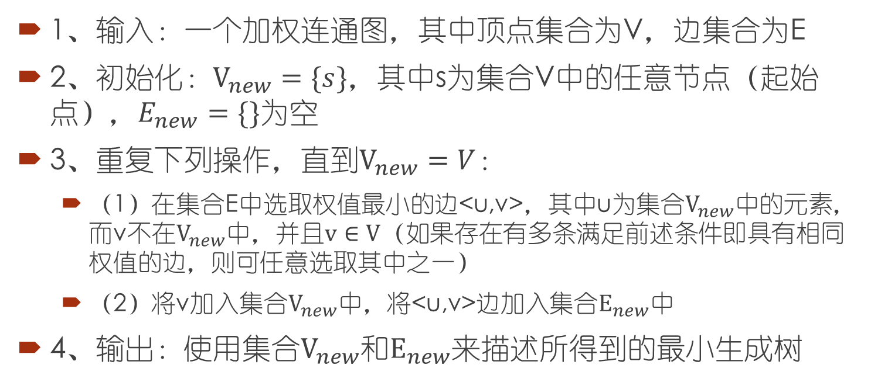
Prim算法流程
1、输入：一个加权连通图，其中顶点集合为V，边集合为E
2、初始化：$V_{new}=\{s\}$，其中s为集合V中的任意节点（起始点），$E_{new}=\{\}$为空
3、重复下列操作，直到$V_{new}=V$：
（1）在集合E中选取权值最小的边<u,v>，其中u为集合$V_{new}$中的元素，而v不在$V_{new}$中，并且$v∈V$（如果存在有多条满足前述条件即具有相同权值的边，则可任意选取其中之一）
（2）将v加入集合$V_{new}$中，将<u,v>边加入集合$E_{new}$中
4、输出：使用集合$V_{new}$和$E_{new}$来描述所得到的最小生成树

Slide 22

Prim算法实例
28
0
1
0
1
10
10
14
14
16
16
5
6
2
5
6
2
24
18
25
12
25
12
4
3
4
3
22
22

Slide 23
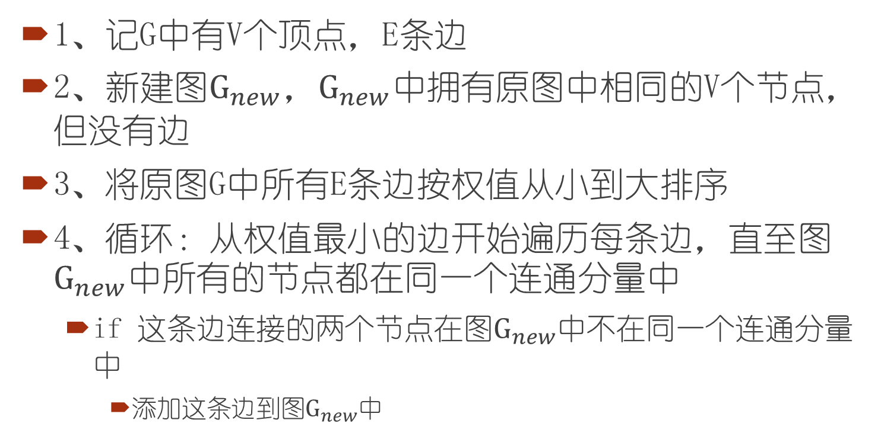
Kruskal算法流程
1、记G中有V个顶点，E条边
2、新建图$G_{new}$，$G_{new}$中拥有原图中相同的V个节点，但没有边
3、将原图G中所有E条边按权值从小到大排序
4、循环：从权值最小的边开始遍历每条边，直至图$G_{new}$中所有的节点都在同一个连通分量中
if 这条边连接的两个节点在图$G_{new}$中不在同一个连通分量中
添加这条边到图$G_{new}$中

Slide 24
Kruskal算法实例
28
0
1
0
1
10
10
14
16
14
16
5
6
2
5
6
2
24
18
25
12
12
25
4
3
4
3
22
22

Slide 25
并查集
int f[N];
int find(int x) {
return f[x]!=x?f[x]=find(f[x]):f[x];
}
void Union(int x, int y) {
int fx, fy;
fx = find(x), fy = find(y);
f[fx] =fy;
}

